Slide 1



Bem Vindos
25 Nov 2023

Slide 2


Agenda - Manhã
Adriano Santos, Preparar, Compilar e Distribuir API Horse no EC2
Gabriel Oliveira, O que eu aprendi migrando VCL para FMX?
Gabriel Baltazar, Migration, sua estrutura de banco sempre atualizada
Almoço
25 Nov 2023

Slide 3

Agenda - Tarde
Fernandes Lima, Pare de estourar prazos!
Adriano Santos, Como me tornar um Dev Android em 02 dias?
Coffe-Break
Newton Oliveira, Desmistificando o desenvolvimento para maquininhas POS
Mario Guedes, O que é e como devo usar o REDIS?
Encerramento
25 Nov 2023

Slide 4


Recados
Fotos, vídeos, fotos e mais vídeos...
@adrianosantostreina
#mobilerestsummit2023
25 Nov 2023

Slide 5
Preparando, Compilando e Distribuindo API Horse
Aprenda a distribuir sua api no Linux Amazon EC2
25 Nov 2023

Slide 6

Requisitos, por onde começar?
Delphi Enterprise
Versões Community Edition e Professional não compilam para Linux

Slide 7
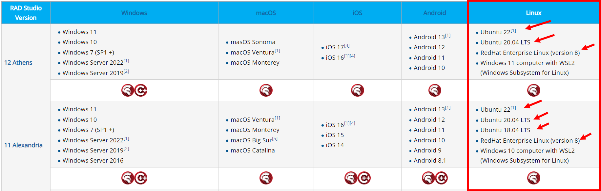
Requisitos, por onde começar?
https://docwiki.embarcadero.com/PlatformStatus/en/Main_Page

Slide 8
Requisitos, por onde começar?
Instalando o PAServer no Linux
tar –xvf LinuxPAServer22.0.tar.gz
C:\Program Files (x86)\Embarcadero\Studio\22.0\PAServer

Slide 9
Requisitos, por onde começar?
Instalando os pacote para compilação
sudo apt update
sudo apt install build-essential
sudo apt update
sudo apt install zlib1g-dev
sudo apt install gcc

Slide 10
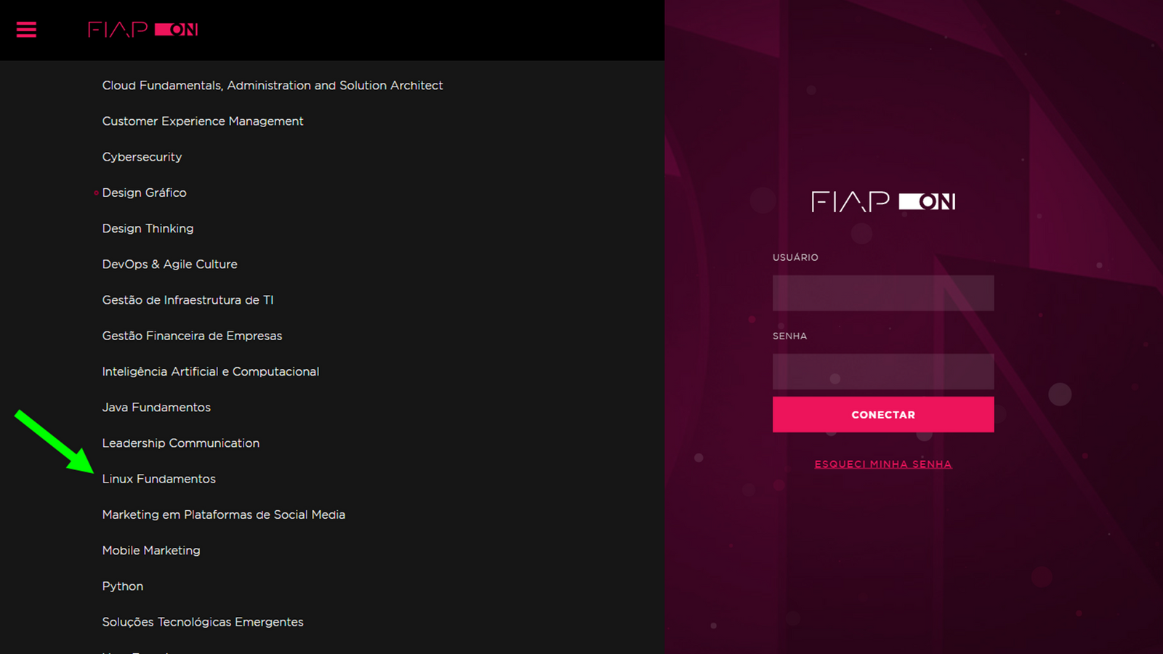
Requisitos, por onde começar?
https://eucapacito.com.br/curso-ec/linux-fundamentos

Slide 11
Requisitos, por onde começar?
Instalando os pacote para compilação
cd PAServer-22.0
./paserver

Slide 12
Requisitos, por onde começar?
Instalando os pacote para compilação
ubuntu@ip-172-31-22-124:~/PAServer-22.0$ ./paserver
Platform Assistant Server Version 13.3.12.7
Copyright (c) 2009-2023 Embarcadero Technologies, Inc.
Connection Profile password <press Enter for no password>:
Starting Platform Assistant Server on port 64211
Type ? for available commands
>

Slide 13
Requisitos, por onde começar?
Instalando os pacote para compilação
>i
172.31.22.124
>

Slide 14
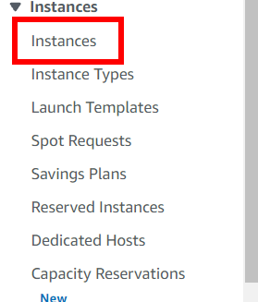
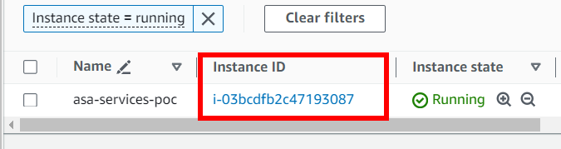
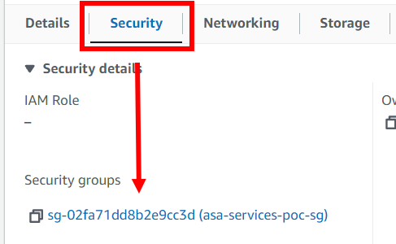
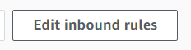
Antes de instalar o pacote SDK

Slide 15
Antes de instalar o pacote SDK
Liberar porta 64211 na Amazon

Slide 16
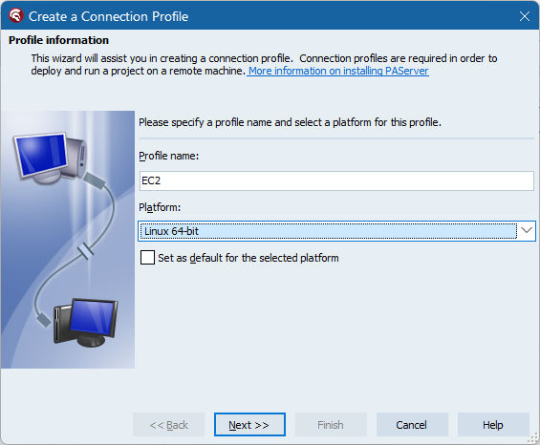
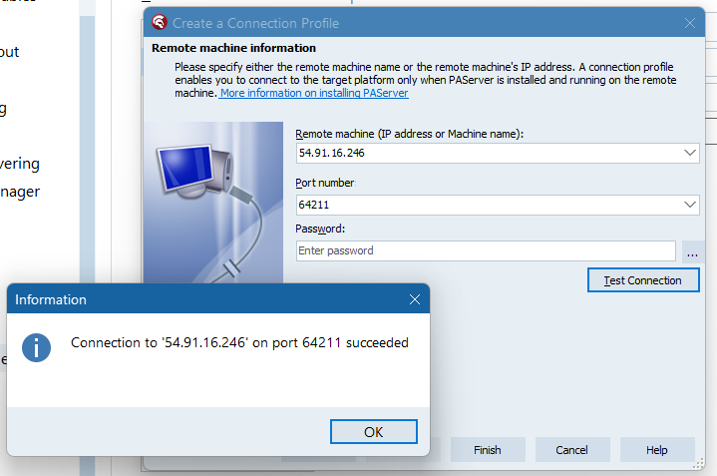
Requisitos, por onde começar?
Tools > Options > Deployment > Connection Profile Manager

Slide 17
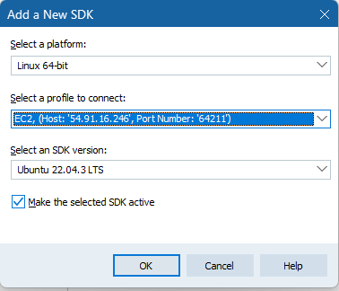
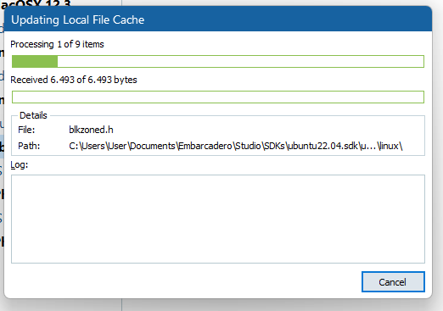
Requisitos, por onde começar?
Tools > Options > Deployment > SDK Manager

Slide 18
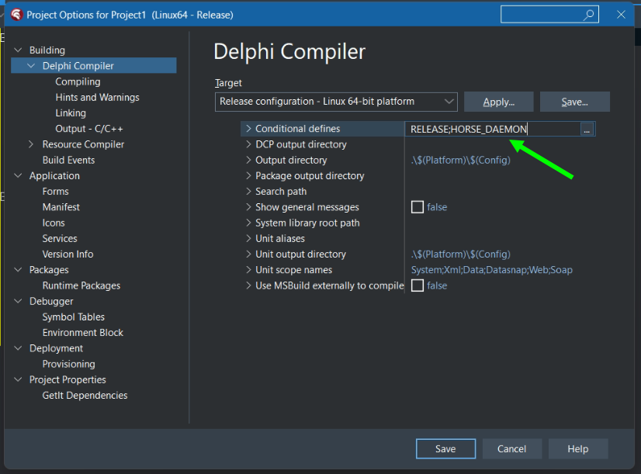
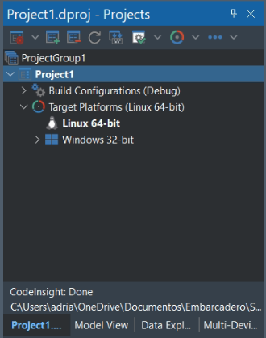
Compilando para Linux

Slide 19
Preparando pra rodar como serviço
Criando o arquivo de configuração do serviço
[Unit]
Description=Descrição do Meu Serviço
After=network.target
[Service]
Type=simple
Restart=always
RestartSec=1
StartLimitInterval=0
ExecStart=/home/ubuntu/services/pasta_meu_servico/nome_meu_binario
WorkingDirectory=/home/ubuntu/services/pasta_meu_servico/
User=root
[Install]
WantedBy=multi-user.target

Slide 20
Onde colocar o arquivo meuservico.service
etc/systemd/system

Slide 21
Dicas de comandos usando SYSTEMCTL
Ativar o serviço
sudo systemctl enable nome_servico.service
Start o serviço
sudo systemctl start nome_servico.service

Slide 22
Dicas de comandos usando SYSTEMCTL
Parar o serviço
sudo systemctl stop nome_servico.service
Status do serviço
sudo systemctl status nome_servico.service

Slide 23
Dicas de comandos usando SERVICE
Ativar o serviço
sudo systemctl nome_service enable
Start o serviço
sudo systemctl nome_servico start

Slide 24
Dicas de comandos usando SERVICE
Parar o serviço
sudo systemctl nome_servico stop
Status do serviço
sudo systemctl nome_servico status

Slide 25
Dicas de comandos usando SERVICE
ubuntu@ip-172-31-22-124:~/PAServer-22.0$ sudo service asa status
● asa.service - ASA Integrations Services
Loaded: loaded (/etc/systemd/system/asa.service; disabled; vendor preset: enabled)
Active: active (running) since Tue 2023-09-12 00:20:27 UTC; 2 months 11 days ago
Main PID: 226374 (ASA)
Tasks: 5 (limit: 1130)
Memory: 7.7M
CPU: 6min 48.991s
CGroup: /system.slice/asa.service
└─226374 /home/ubuntu/services/asa-integrations/ASA /c
Notice: journal has been rotated since unit was started, output may be incomplete.
ubuntu@ip-172-31-22-124:~/PAServer-22.0$

Slide 26

Instalando o Firebird Client
Instalando Firebird Client
sudoadd-apt-repositoryppa:mapopa/firebird3.0
sudoapt-get update
sudoapt-getinstall firebird3.0-server

Slide 27







Dica Final - Docker
200k Requests
200k Requests
Aplicações
Client
Múltiplas
Instâncias
Load
Balancer
ou
NGINX
200k Requests

Slide 28





Adriano Santos
CEO Adriano Santos Treinamentos
@adrianosantostreina
@adrianosantostreina
https://adrianosantostreina.com.br
https://t.me/AdrianoSantosCommunity

Slide 29
Obrigado

